Slide 2

Universidad Santo Tomás
Vicerrectoría Académica
Dirección de Investigación e innovación (DII) Sede de Villavicencio
Ruta de Desarrollo tecnológico e Innovación
Programa Pi-e Aliado
Socialización Signos Distintivos de la Red Paz Maestros
Grupo de Investigación Nakota.
DUAD

Slide 3
Universidad Santo Tomás
Autores:
Jennifer Vega Barbosa.
CVLAC:
http://scienti.colciencias.gov.co:8081/cvlac/visualizador/generarCurriculoCv.do?cod_rh=0001453968
Google Scholar:
https://scholar.google.es/citations?user=bG-rG6gAAAAJ&hl=es
ORCID:
https://orcid.org/0000-0003-4307-4213

Slide 4
Autores:
Nombre | CvLac | Google Scholar | ORCID
Laura Lorena Araujo Medina | https://scienti.minciencias.gov.co/cvlac/visualizador/generarCurriculoCv.do?cod_rh=0000070489 | https://scholar.google.es/citations?user=1yGVzq0AAAAJ&hl=es&authuser=1 | https://orcid.org/0003-1069-2576
Hoover Samuel González Pineda | https://scienti.minciencias.gov.co/cvlac/visualizador/generarCurriculoCv.do?cod_rh=0001832605 | https://scholar.google.es/citations?hl=es&user=_Do4GFMAAAAJ&scilu=&scisig=AMD79ooAAAAAX8GY2c-j6MnuB_8vhttbDOMg_v0aY_mO&gmla=AJsN-F4OzAPrm9j4uc1veknJ2NxEYOQl4Q_xdGOkweYn-gDW1eC9agmQRhx9dAwDOqaBQTuaTTIclgZz1gXAzqzVfQvh9J7aW_Q4v6PCVVbNi3E-uuFqwUPh91cIWy_WmmTb0l6ca74r&sciund=12853252313547168667 | https://orcid.org/0000-0001-6830-5028
William Peñaranda Zárate | https://scienti.minciencias.gov.co/cvlac/visualizador/generarCurriculoCv.do?cod_rh=0001222902 | https://scholar.google.es/citations?user=FNGSBu4AAAAJ&hl=es&oi=ao | https://orcid.org/0000-0002-4431-9078
Jhonny Alberto Botero Guzmán | https://scienti.minciencias.gov.co/cvlac/visualizador/generarCurriculoCv.do?cod_rh=0001671985 | https://scholar.google.es/citations?user=KemQyf0AAAAJ&hl=es | https://orcid.org/0000-0002-0321-2856
Daniel Alejandro Contreras Castro | https://scienti.colciencias.gov.co/cvlac/visualizador/generarCurriculoCv.do?cod_rh=0000031500 | https://scholar.google.es/citations?hl=es&user=1yGVzq0AAAAJ | https://orcid.org/0000-0001-6466-2802
Jhon Fernando Soto Mancera | https://scienti.minciencias.gov.co/cvlac/visualizador/generarCurriculoCv.do?cod_rh=0000110140 | https://scholar.google.es/citations?user=mVckedMAAAAJ&hl=es&authuser=2 | https://orcid.org/0000-0003-4724-6721
Carmen Tulia Ulloa Constain | https://scienti.minciencias.gov.co/cvlac/EnRecursoHumano/inicio.do | https://scholar.google.com/citations?hl=es&user=bndeBdUAAAAJ&authuser=1&scilu=&scisig=AMD79ooAAAAAX5wnFDKRhURxJLGx409V-Z_o3cHgMWXI&gmla=AJsN-F4ZIeJjidUYEW4bbQUvcXwC-QKDKhXFKBDEDsvuL6V9KKwOMe0p4Eo-3WMxgoauIjOHUT1E1Gop3-rofQh-caY40njnOmUffTWAEISY1fR-tLASP-5hDtFMXVgNJMBakMiZSaB1&sciund=11754897383187548453 | https://orcid.org/0000-0002-4945-8456
Claudia Patricia Tarquino Acosta | https://scienti.minciencias.gov.co/cvlac/visualizador/generarCurriculoCv.do?cod_rh=0000110061 | https://scholar.google.es/citations?user=PBfEt_MAAAAJ&hl=es&oi=ao | https://orcid.org/0000-0003-4811-0359

Slide 5

Contenido
Fase proceso de articulación Programa Pi-e Aliado
Signo distintivo de la Red Paz Maestros
Soporte Conceptual
Soporte Arquetípico
Signo Distintivo Final
Nuevo Soporte Conceptual
Soporte Cromático
Referencias
SC4289-1

Slide 6
1. Fase proceso de articulación Programa Pi-e

Slide 7
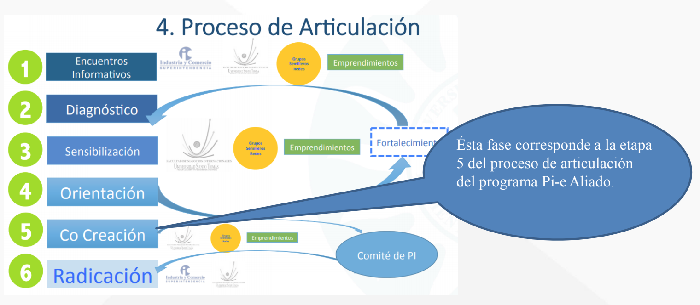
1. Fase proceso de articulación Programa

Slide 8
2. Signo distintivo de la Red Paz Maestros

Slide 9

2. Signo Distintivo

Slide 10
3. Soporte Conceptual
El signo distintivo de la Red de Paz Maestros parte de un proceso de construcción grupal atendiendo los intereses investigativos de los maestros que la conforman. El signo lo presenta la Red Paz Maestros en su fase diagnóstica para aplicar al grupo de investigación Nakota.
El signo ubica como centro al ser humano, y busca representar la interdisciplinariedad que posee, dentro de la figura humana se encuentra la palabra red y como base las palabras Paz Maestros.
El signo utiliza el color azul que representa el conocimiento, la palabra Red está bordeada en blanco representando la paz y la honestidad, la palabra paz se encuentra en color azul con líneas blancas internas que y la palabra maestros en color negro simbolizando la prudencia.

Slide 11
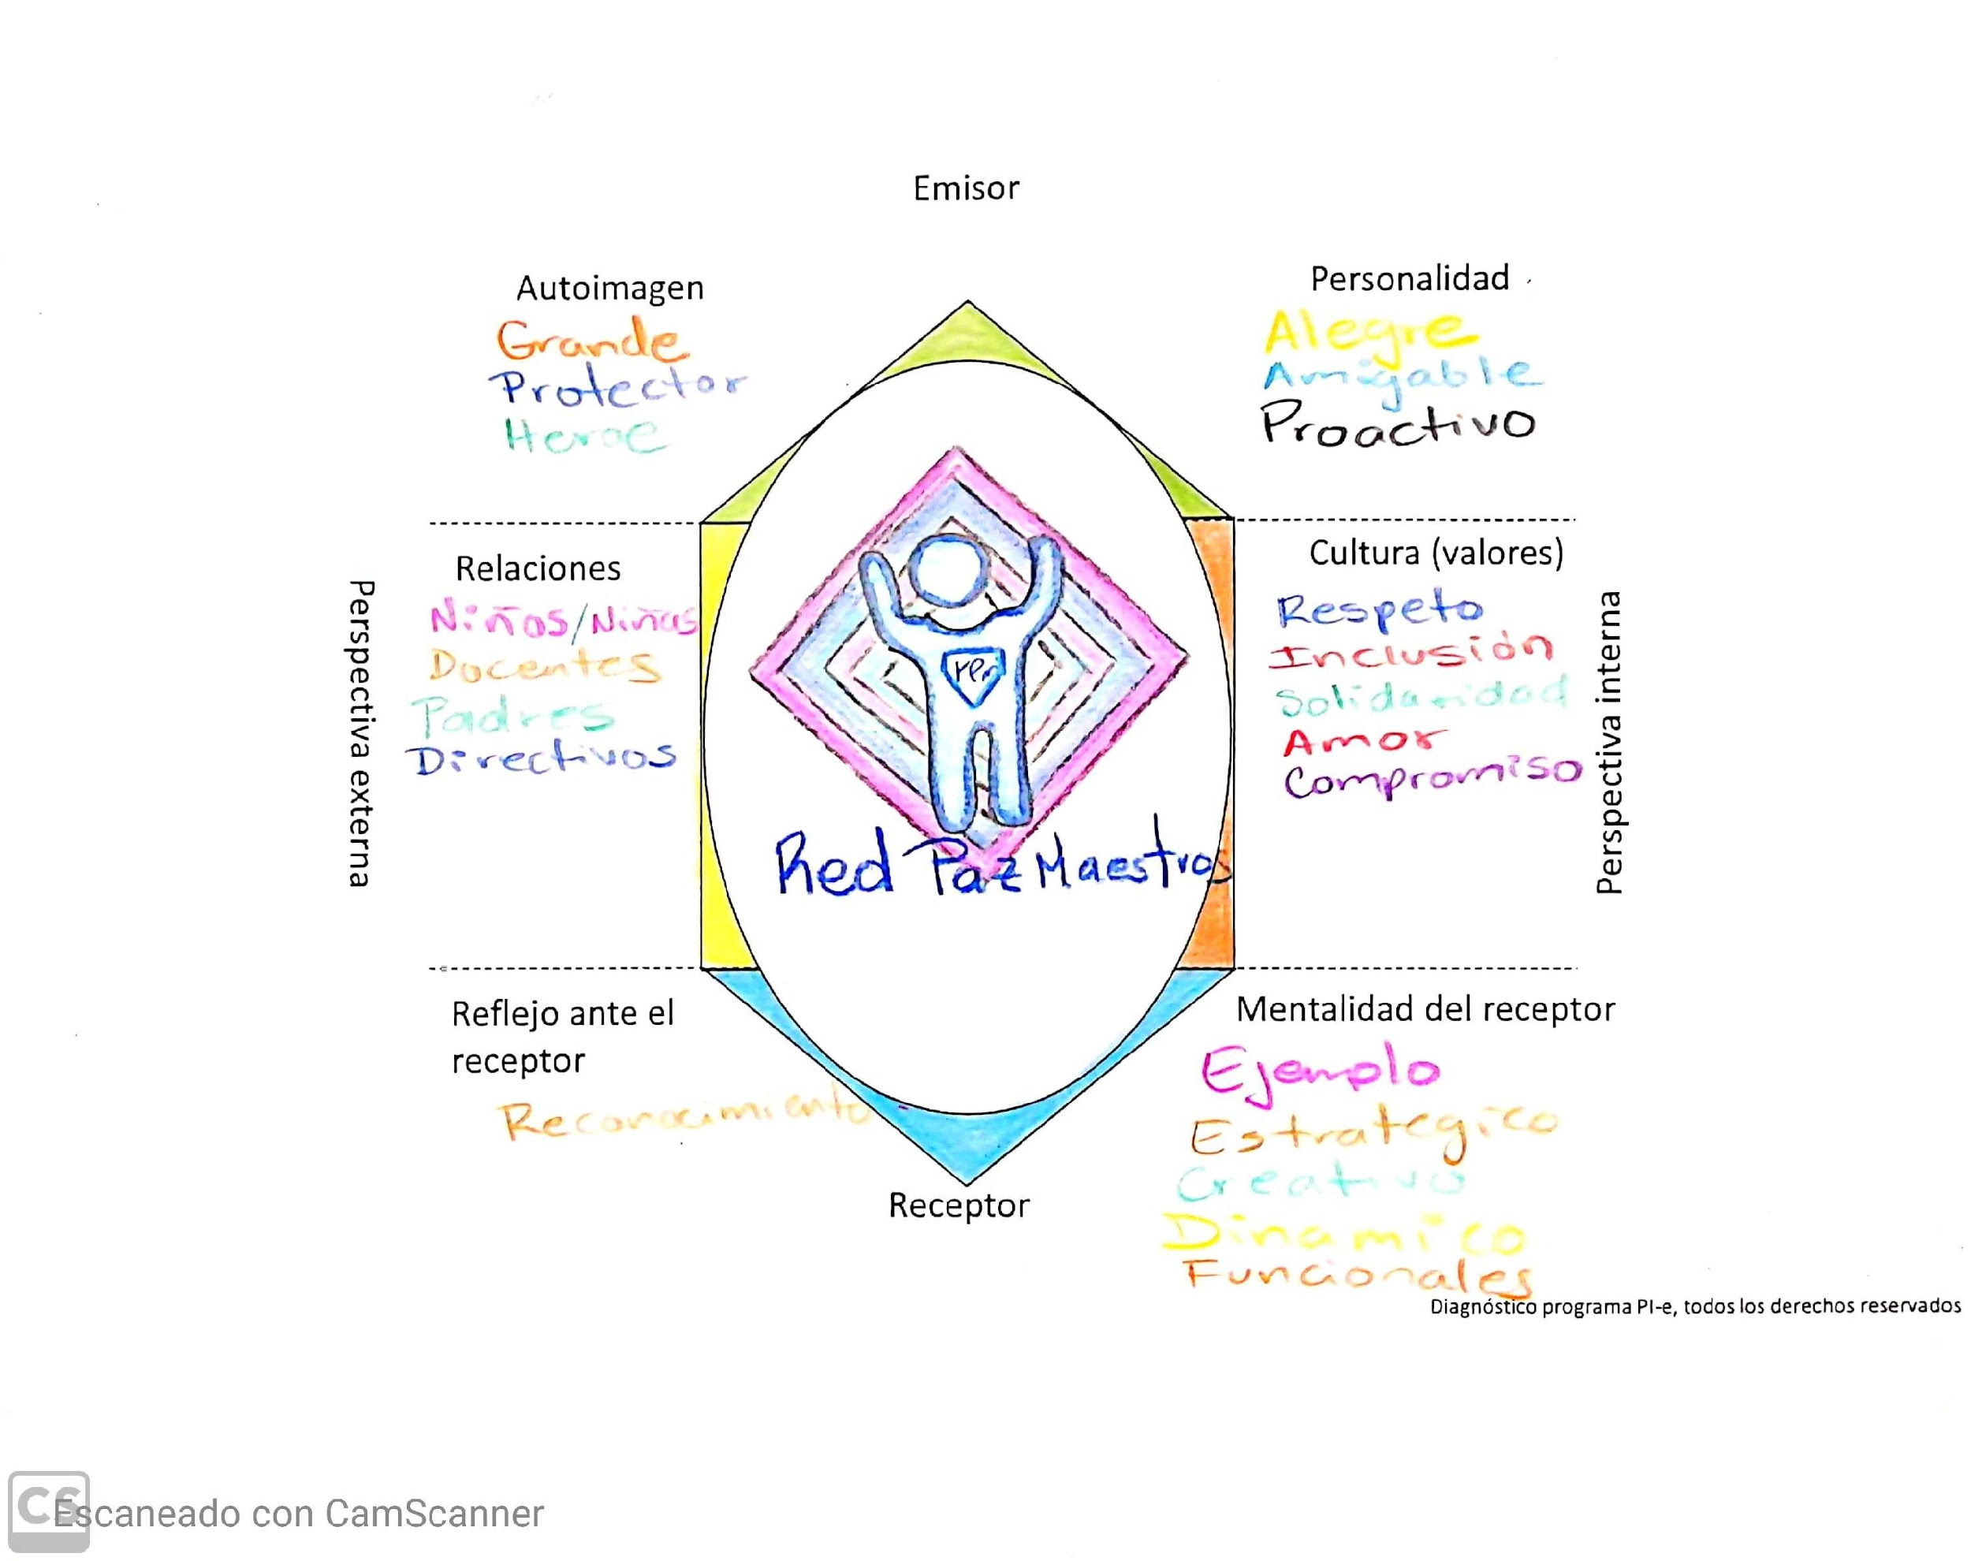
Prisma de Identidad
Resultados de la aplicación de Kapferer (2008, p.183) a la Red Paz Maestros

Slide 12
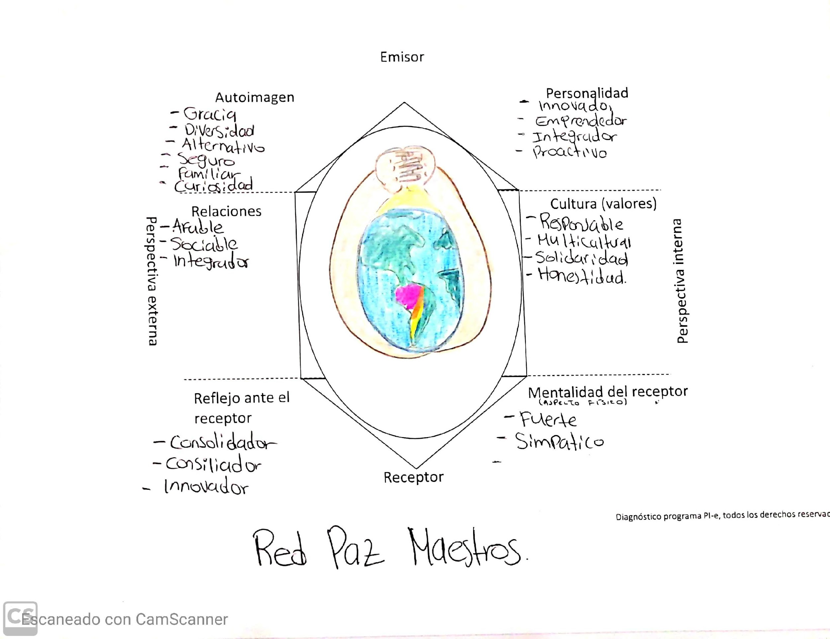
Prisma de Identidad
Resultados de la aplicación de Kapferer (2008, p.183) a la Red Paz Maestros

Slide 13
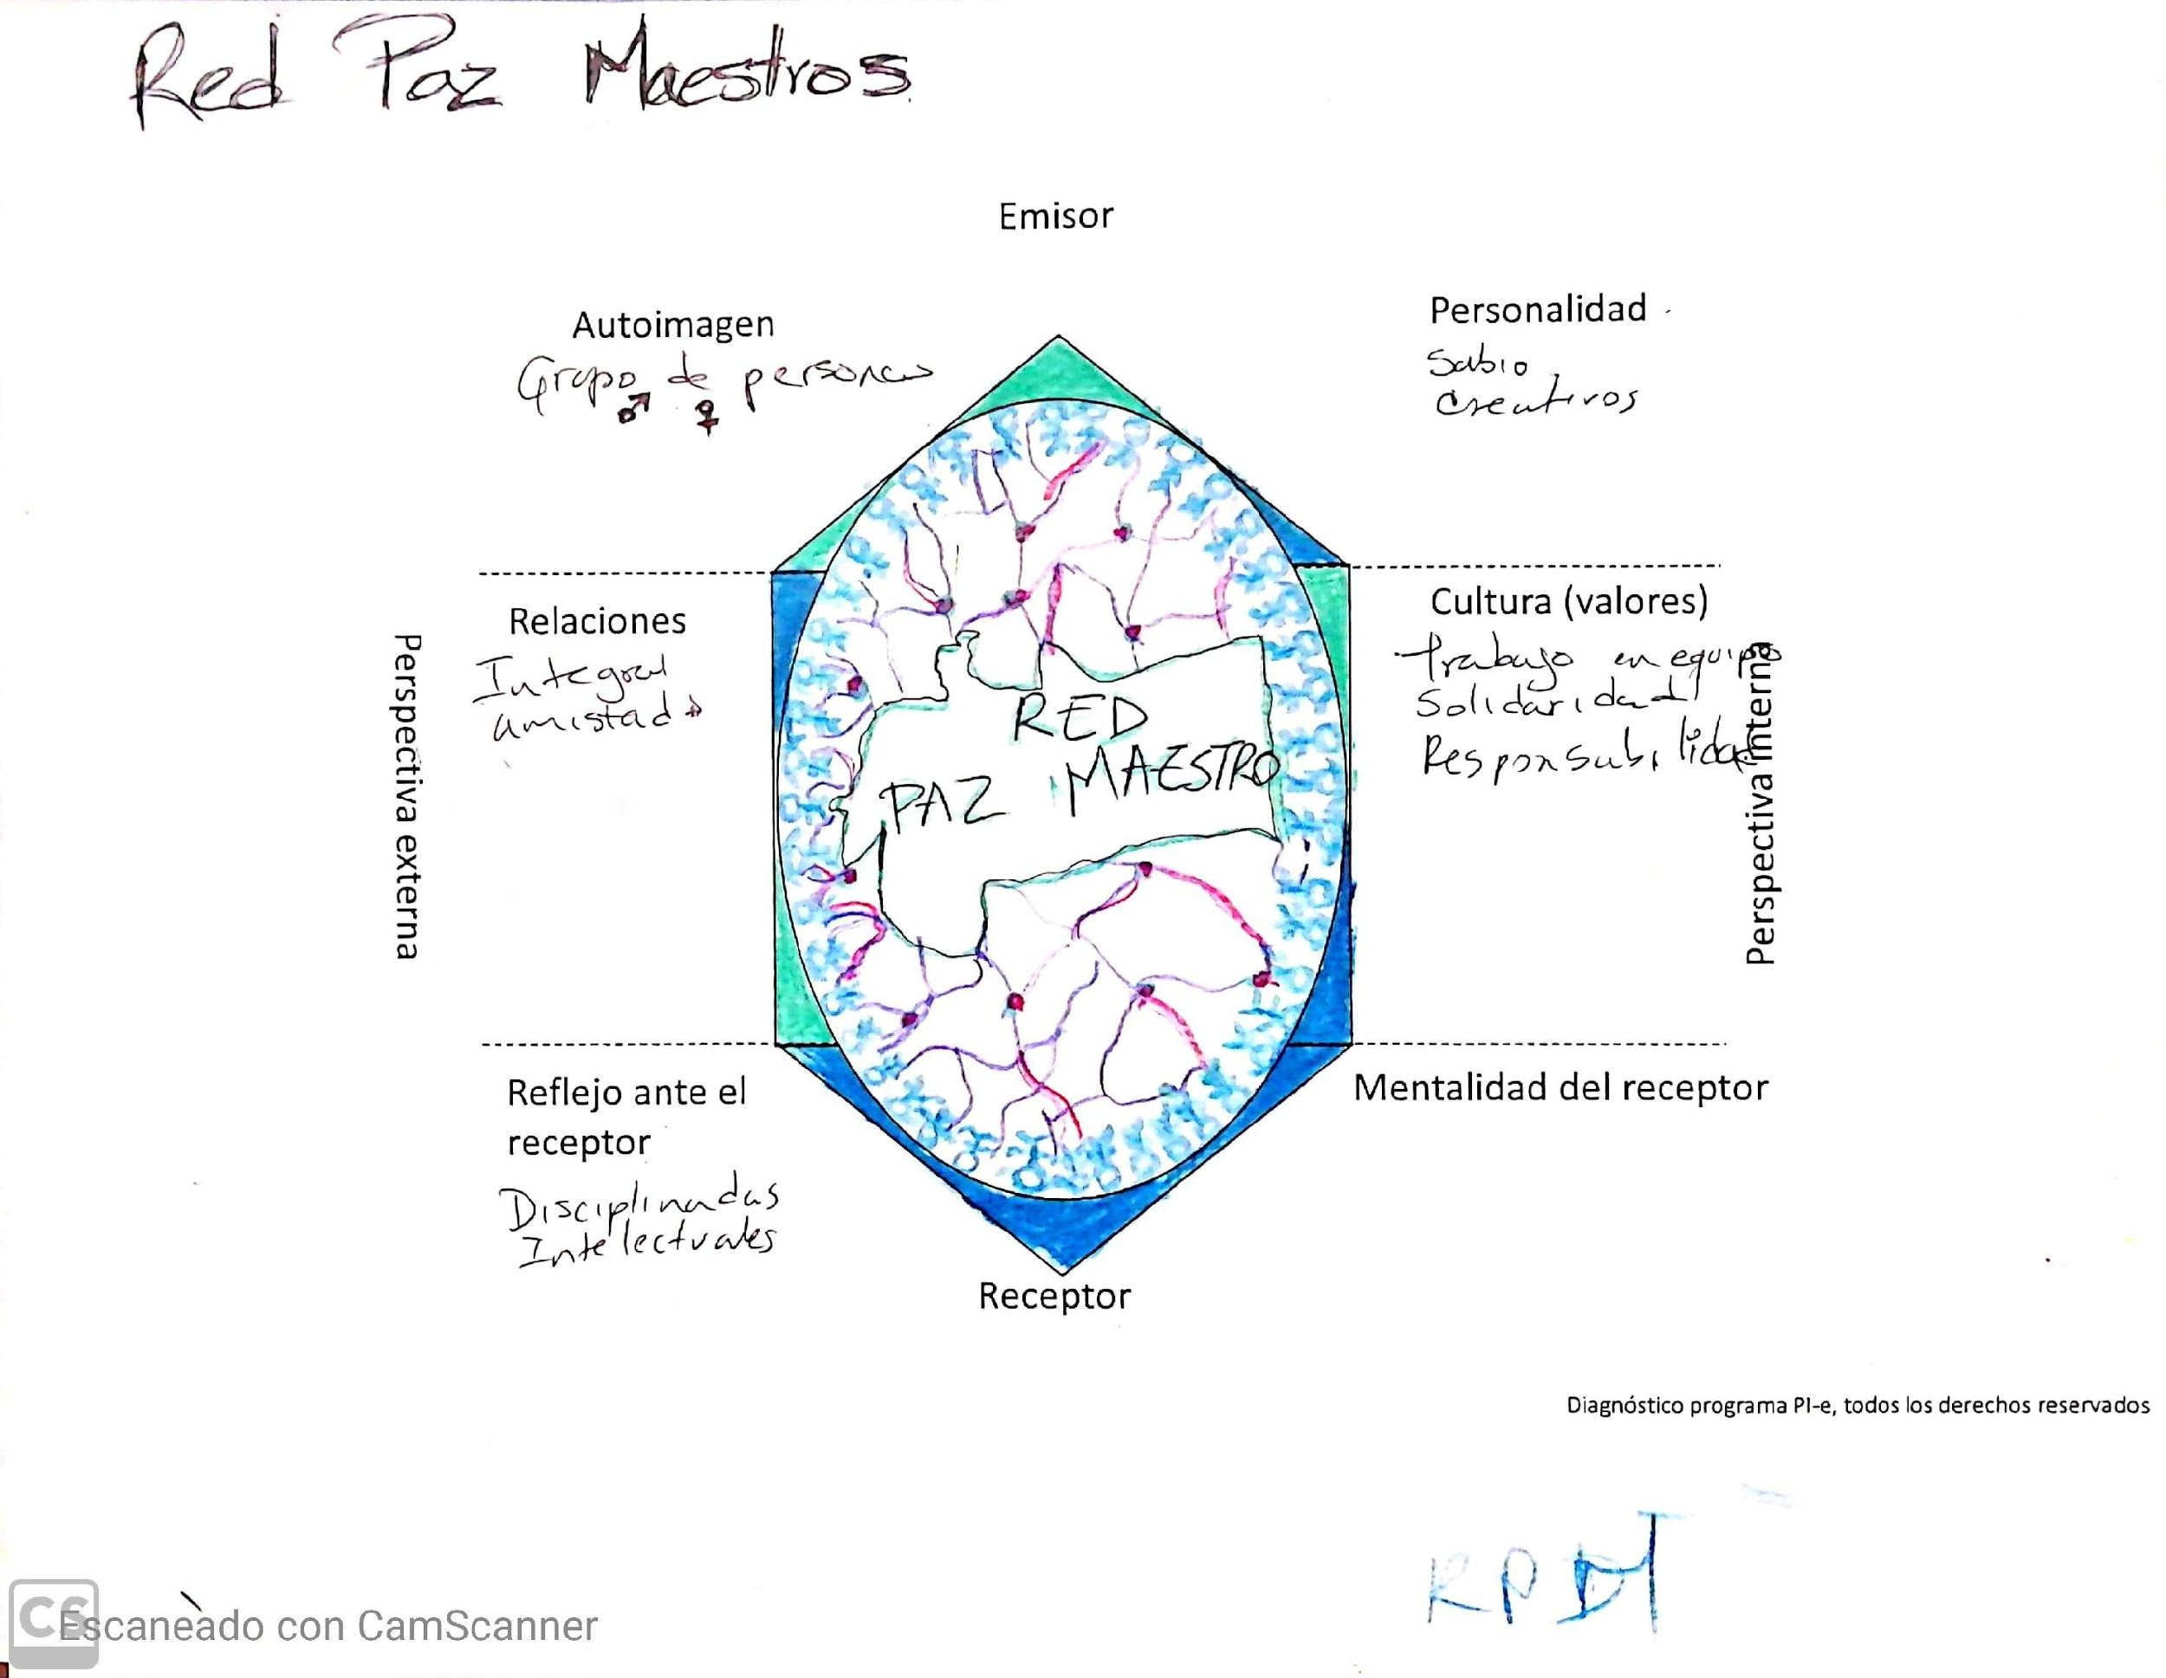
Prisma de Identidad
Resultados de la aplicación de Kapferer (2008, p.183) a la Red Paz Maestros

Slide 14
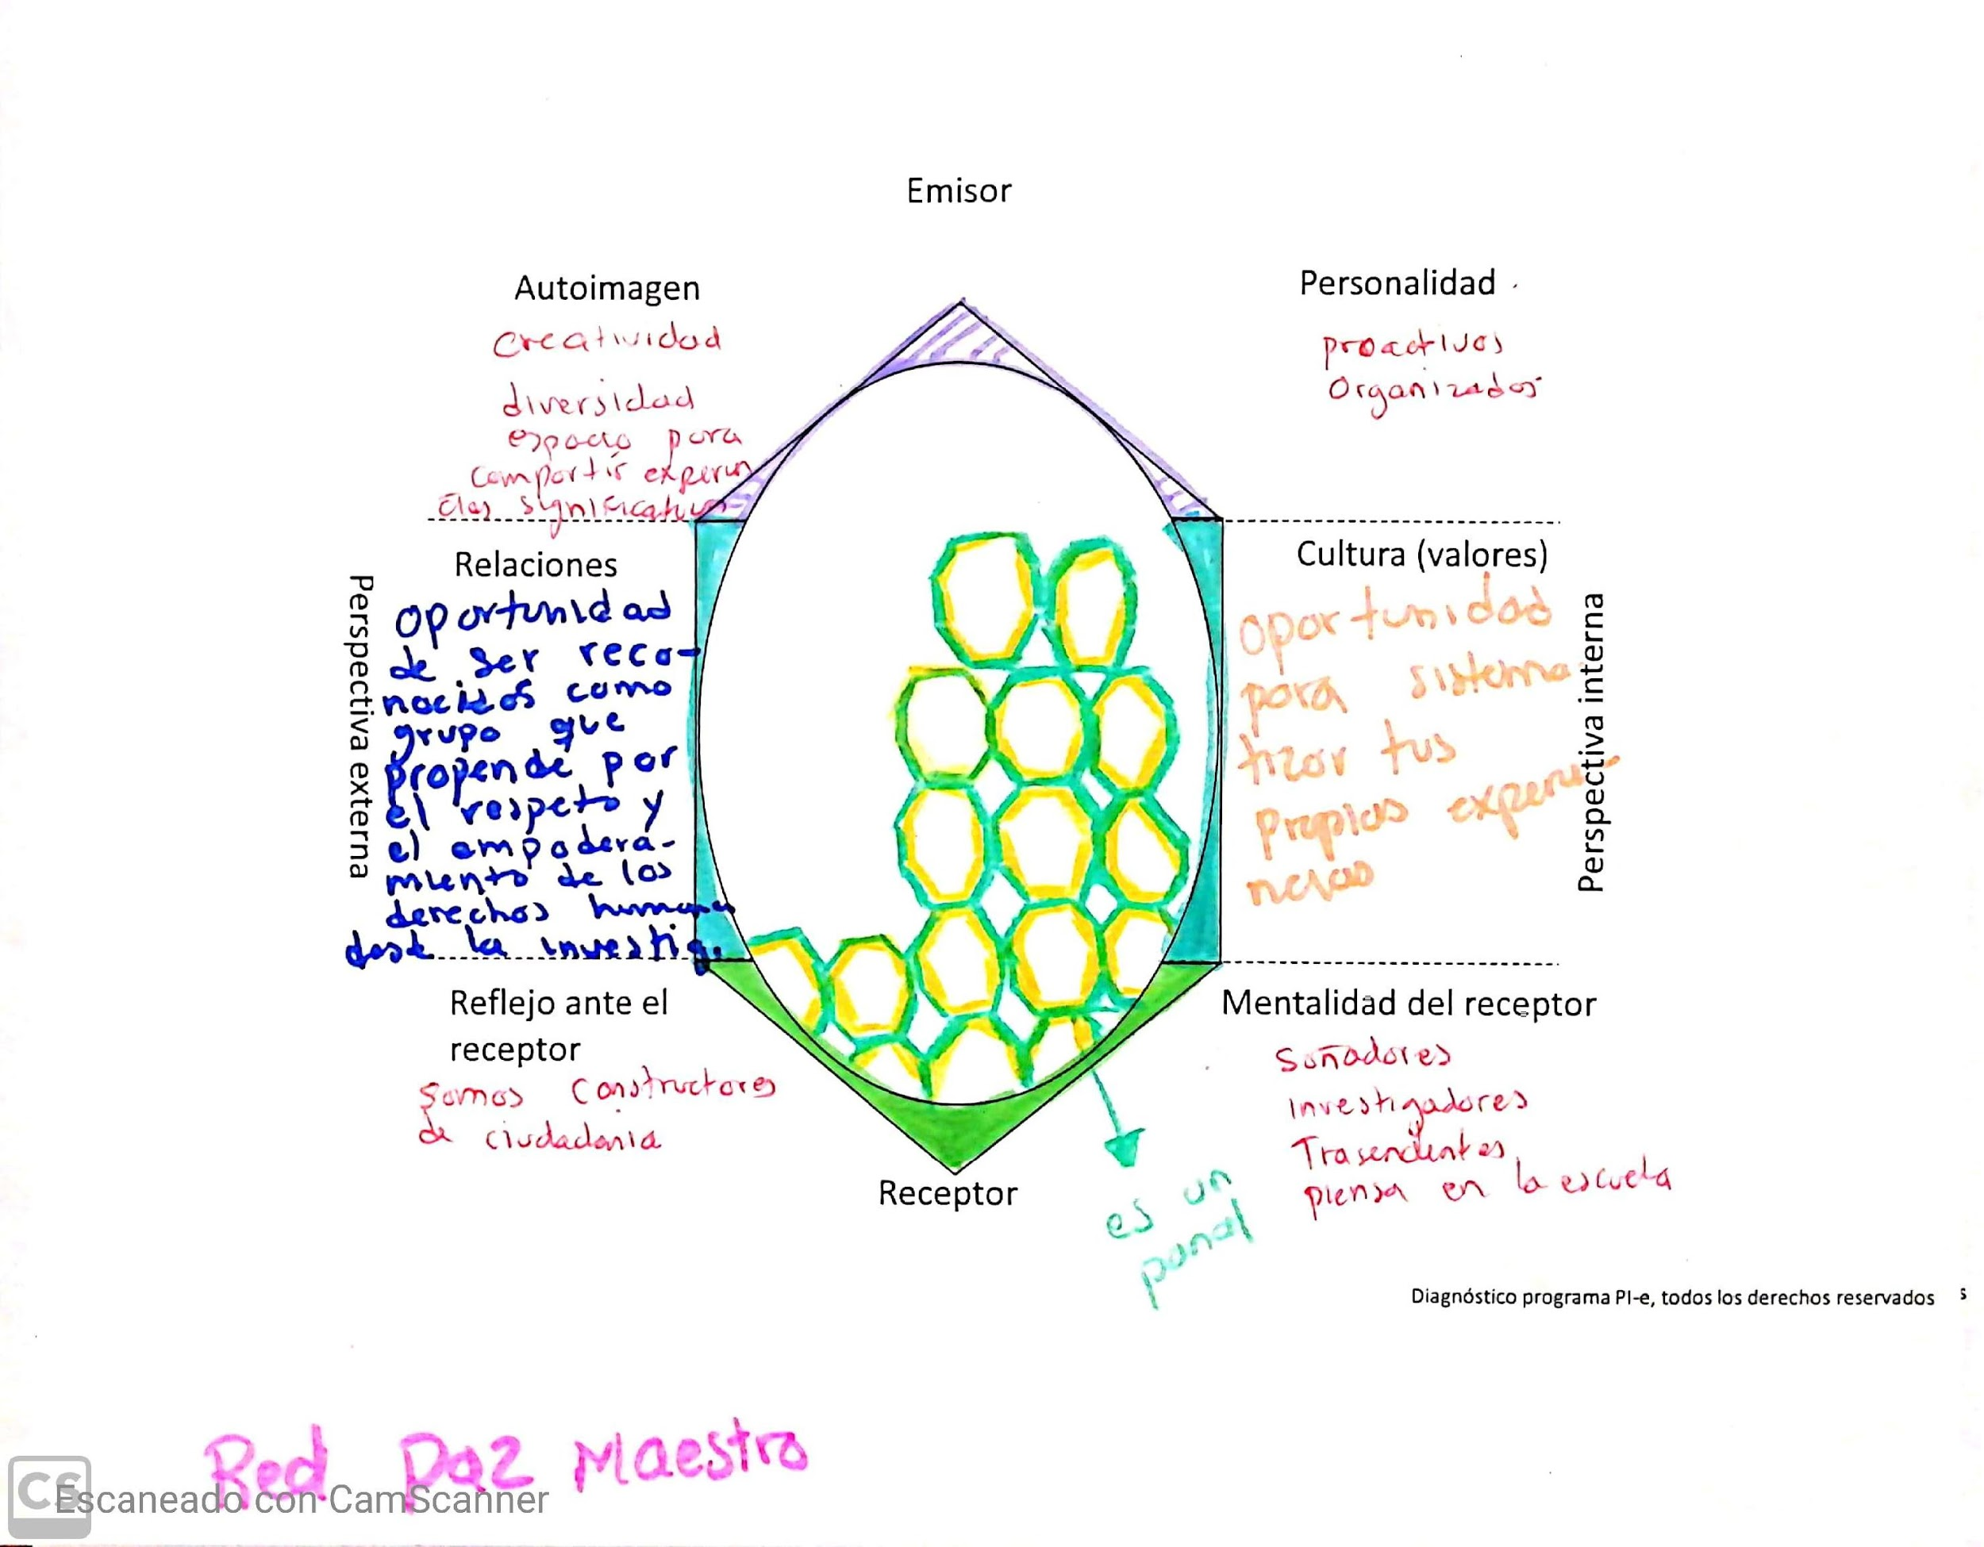
Prisma de Identidad
Resultados de la aplicación de Kapferer (2008, p.183) a la Red Paz Maestros

Slide 15
4. Soporte Arquetípico
La verdad pasa por el conocimiento
Arquetipo:
Sabio
Resultados de la aplicación de Kapferer (2008, p.183) a la Red Paz Maestros

Slide 16
5. Soporte Cromático
Gris
Inteligencia
Azul vivo
Sabiduría
Colores:
Blanco
Honestidad
Rojo
Creatividad
Negro
Prudencia
Resultados de la aplicación de Kapferer (2008, p.183) a la Red Paz Maestros

Slide 17

6. Signo Distintivo Final

Slide 18
7. Soporte Conceptual
El signo distintivo de la Red de Paz Maestros se re diseña teniendo en cuenta el soporte arquetípico y cromático dando como resultado el rostro de un búho, donde se identifica una corona conformada por figuras humanas que hacen alusión al signo distintivo del grupo Nakota, haciendo alusión al trabajo colaborativo y cooperativo, a la capacidad intelectual y la filosofía tomista.
El fondo de la figura es un gris plata que evoca la sofisticación, las Tic y la propiedad intelectual, el negro de las cejas y la pupila la prudencia y la elegancia, el azul de los ojos simboliza la sabiduría, el blanco la pureza del conocimiento y la honestidad y el amarillo el poder de la palabra y el conocimiento.
El signo posee etiqueta de familia de marcas.

Slide 19
Recomendaciones
Al tratarse de una construcción grupal se sugiere a los miembros de la Red Paz Maestros; conservar su elección colectiva de arquetipos y colores en las fases posteriores de construcción y cocreación de los signos distintivos en relación con la red.
En cuanto a los arquetipos para la comunicación, implementar en la construcción de los signos distintivos lo que se socializó en la fase diagnóstica, en cuanto a la personalidad que reflejan el arquetipo elegido: sabio (García Jara et al, 2020).

Slide 20
8. Referencias
Atarama-Rojas, T., Castañeda-Purizaga, L., & Agapito-Mesta, C. (2017). Los arquetipos como herramientas para la construcción de historias: Análisis del mundo diegético de “intensamente”. Ámbitos Revista Internacional de Comunicación.
Castro, S. (2018). Personalidad de marca: Los 12 arquetipos de Carl Jung. Mercado Negro. https://www.mercadonegro.pe/branding/personalidad-de-marca-los-12-arquetipos-de-carl-jung/
García Jara, R., Araujo Medina, L., Vega-Barbosa, J., Trillos Celis, J. H., Méndez Amaya, J. A., & Ramírez Martínez, J. E. (2020). Programa Pi-e Aliado: Ruta de Desarrollo Tecnológico e Innovación. https://repository.usta.edu.co/bitstream/handle/11634/22089/Presentacio%cc%81n%20oficial%20Programa%20Pi-e%20Aliado%20Usta.pdf?sequence=1&isAllowed=y
García Jara, R., Araujo Medina, L., Vega-Barbosa, J., Trillos Celis, J. H., & Ramírez Martínez, J. E. (2020). Ruta de innovación: programa propiedad industrial para emprendedores Pi-e aliado fase diagnóstico.
https://repository.usta.edu.co/bitstream/handle/11634/22089/Presentacio%cc%81n%20oficial%20Programa%20Pie%20Aliado%20Usta.pdf?sequence=1&isAllowed=y
Jung, C. G. (1988):Arquetipos e inconsciente colectivo. Barcelona: PAIDOS IBERICA.
Kapferer, J.-N. (2008). The New Strategic Brand Management: Creating and Sustaining Brand Equity Long Term(4.aed.). Kogan Page.
PNUD, P. p. (2015). OBJETIVOS DE DESARROLLO SOSTENIBLE. Obtenido de https://www.undp.org/content/undp/es/home/sustainable-development-goals.html

